Slide 1
ANALISIS GUNUNG ES & PROSES U
MENYELAMI PERSOALAN DALAM SISTEM SOSIAL

Slide 2
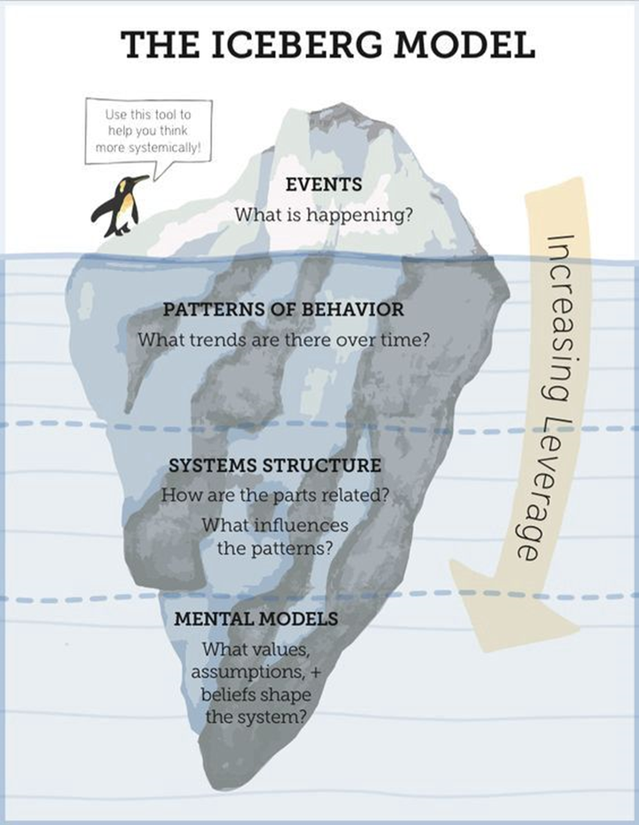
THE ICEBERG MODEL
model analisis terhadap fenomena yang bersifat kompleks (dalam organisasi atau masyarakat), dikembangkan oleh Senge dan Hamilton.
Events adalah fenomena yang tampak terkait konteks yang dianalisis. Fenomena dalam system thinking diyakini disokong oleh 3 lapisan yang tidak tampak: pola/kecenderungan perilaku, struktur & sistem sosial, dan model mental (paradigma/cara pandang) dengan sumber yang biasanya bersifat sakral seperti ideologi, agama, tradisi.
patterns of behavior adalah kecenderungan yang terjadi dalam masyarakat dan terkait langsung dengan fenomena tampak. Misalnya, fenomena perilaku intoleran dalam masyarakat didukung oleh pola penanaman nilai-nilai melalui pengajian dan dai2 yang intoleran.
Systems Structure adalah struktur & sistem sosial yang memungkinkan pola/kecenderungan masyarakat tersebut berkembang.
Mental Models adalah cara pandang, perspektif, dan paradigma pelaku/elemen sistem yang menyebabkan struktur dan sistem sosial bertahan dalam kondisi/sistuasi sedemikian
Semakin dalam lapisan yang kita analisis dan kemudian kita intervensi, semakin besar leverage (daya ungkit) terhadap perubahan struktural dan sistemik, yang berujung pada perubahan fenomena yang berkelanjutan.

Slide 3


kawin anak masih (makin) marak, kampanye #nikahmuda, selebrasi selebriti
Kawin anak direstui/difasilitasi oleh orangtua, keluarga, masyarakat.
Kehamilan remaja meningkat
Kampanye masif dan sistematis
pemahaman keluarga, tradisi, justifikasi praktik beragama, pemuka agama, budaya patriarki, kebijakan dan program perangkat Negara, dispensasi & isbat nikah, pendidikan & akses terhadap pendidikan,
perspektif agama : cara mencegah zina adalah menikah, dst
perspektif keluarga & tradisi : sudah temurun & tidak masalah, dst
perspektif terhadap anak perempuan: malu bila tidak laku, dst
perspektif komunitas : perempuan tidak perlu sekolah tinggi, dst
perspektif perangkat Negara : bukan isu sentral, tidak boleh melawan tradisi lokal, dst

Slide 4
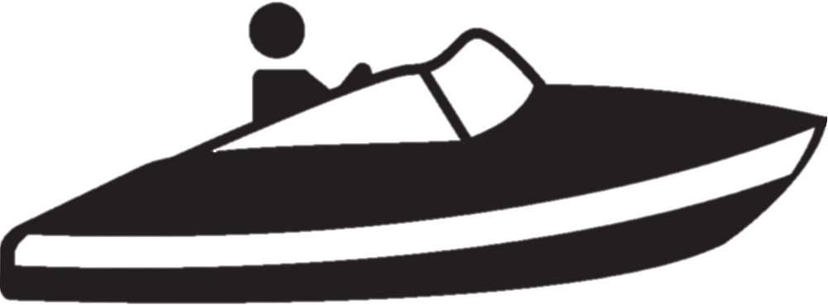
ICEBERG ANALYSIS & U-PROCESS
Otto Scharmer & United In Diversity
APA YANG TERJADI
REACTING
Fakta, peristiwa, data (bukan opini, asumsi, dugaan, dsb)
POLA DAN TREN
Perilaku, kebiasaan, sikap (yang dapat dilihat)
REFRAMING
Memastikan terwujudnya sikap, kebiasaan baru,dsb
STRUKTUR PENYEBAB
Tradisi, budaya, kebijakan pemerintah, system
REDESIGNING
Mendesain kebijakan, program, rewards, dsb
MENTAL MODEL
RETHINKING
Paradigma, perspektif, keyakinan
Mengubah Paradigma, perspektif, keyakinan, dsb.
SUMBER

Slide 5
APA YANG TERJADI
Fakta, peristiwa, data
(bersifat objektif, bukan opini, asumsi, dugaan, dsb)
POLA
DAN TREN
REFRAMING
Memastikan terwujudnya sikap, kebiasaan baru,dsb
Perilaku, kebiasaan, sikap (yang dapat dilihat)
STRUKTUR
PENYEBAB
REDESIGNING
Mendesain kebijakan, program, rewards, dsb
Tradisi, budaya, kebijakan pemerintah, system
MENTAL
MODEL
RETHINKING
Mengubah Paradigma, perspektif, keyakinan
Dsb.
Paradigma, perspektif, keyakinan
SUMBER

Slide 6
ICEBERG ANALYSIS & U-PROCESS
Otto Scharmer & United In Diversity
APA YANG TERJADI
REACTING
Fakta, peristiwa, data (bukan opini, asumsi, dugaan, dsb)
REFRAMING
Memastikan terwujudnya sikap, kebiasaan baru,dsb
POLA
DAN TREN
REDESIGNING
STRUKTUR
PENYEBAB
Mendesain kebijakan, program, rewards, dsb
Perilaku, kebiasaan, kecenderungn umum
(yang dapat dilihat)
Tradisi, budaya, kebijakan pemerintah, system
MENTAL
MODEL
RETHINKING
Mengubah Paradigma, perspektif, keyakinan
Dsb.
Paradigma, perspektif, keyakinan
SUMBER

Slide 7
ICEBERG ANALYSIS & U-PROCESS
Otto Scharmer & United In Diversity
APA YANG TERJADI
REACTING
Fakta, peristiwa, data (bukan opini, asumsi, dugaan, dsb)
POLA
DAN TREN
REFRAMING
Memastikan terwujudnya sikap, kebiasaan baru,dsb
Perilaku, kebiasaan, sikap (yang dapat dilihat)
Tradisi, budaya, kebijakan, system
(dalam kehidupan sosial, politik, dsb)
REDESIGNING
Mendesain kebijakan, program, rewards, dsb
STRUKTUR PENYEBAB
MENTAL
MODEL
RETHINKING
Mengubah Paradigma, perspektif, keyakinan
Dsb.
Paradigma, perspektif, keyakinan
SUMBER

Slide 8
ICEBERG ANALYSIS & U-PROCESS
Otto Scharmer & United In Diversity
APA YANG TERJADI
REACTING
Fakta, peristiwa, data (bukan opini, asumsi, dugaan, dsb)
POLA
DAN TREN
REFRAMING
Memastikan terwujudnya sikap, kebiasaan baru,dsb
Perilaku, kebiasaan, sikap (yang dapat dilihat)
STRUKTUR
PENYEBAB
REDESIGNING
Mendesain kebijakan, program, rewards, dsb
Tradisi, budaya, kebijakan pemerintah, system
Paradigma, perspektif, keyakinan, pemahaman
yang keliru atau salah penerapan
RETHINKING
Mengubah Paradigma, perspektif, keyakinan
Dsb.
MENTAL MODEL
SUMBER

Slide 9
ICEBERG ANALYSIS & U-PROCESS
Otto Scharmer & United In Diversity
APA YANG TERJADI
REACTING
Fakta, peristiwa, data (bukan opini, asumsi, dugaan, dsb)
POLA
DAN TREN
REFRAMING
Memastikan terwujudnya sikap, kebiasaan baru,dsb
Perilaku, kebiasaan, sikap (yang dapat dilihat)
STRUKTUR
PENYEBAB
REDESIGNING
Mendesain kebijakan, program, rewards, dsb
Tradisi, budaya, kebijakan pemerintah, system
MENTAL
MODEL
Mengubah Paradigma, perspektif, keyakinan, pemahaman, konsep diri, dsb.
Paradigma, perspektif, keyakinan
RETHINKING
SUMBER

Slide 10
ICEBERG ANALYSIS & U-PROCESS
Otto Scharmer & United In Diversity
APA YANG TERJADI
REACTING
Fakta, peristiwa, data (bukan opini, asumsi, dugaan, dsb)
POLA
DAN TREN
REFRAMING
Memastikan terwujudnya sikap, kebiasaan baru,dsb
Perilaku, kebiasaan, sikap (yang dapat dilihat)
STRUKTUR
PENYEBAB
Mendesain kebijakan, program, layanan, rewards, dsb
REDESIGNING
Tradisi, budaya, kebijakan pemerintah, system
MENTAL
MODEL
RETHINKING
Mengubah Paradigma, perspektif, keyakinan
Dsb.
Paradigma, perspektif, keyakinan
SUMBER

Slide 11
ICEBERG ANALYSIS & U-PROCESS
Otto Scharmer & United In Diversity
APA YANG TERJADI
REACTING
Fakta, peristiwa, data (bukan opini, asumsi, dugaan, dsb)
POLA
DAN TREN
Memastikan terwujudnya sikap, kebiasaan baru dsb
REFRAMING
Perilaku, kebiasaan, sikap (yang dapat dilihat)
STRUKTUR
PENYEBAB
REDESIGNING
Mendesain kebijakan, program, rewards, dsb
Tradisi, budaya, kebijakan pemerintah, system
MENTAL
MODEL
RETHINKING
Mengubah Paradigma, perspektif, keyakinan
Dsb.
Paradigma, perspektif, keyakinan
SUMBER

Slide 12
ICEBERG ANALYSIS & U-PROCESS
Otto Scharmer & United In Diversity
APA YANG TERJADI
REACTING
Fakta, peristiwa, data (bukan opini, asumsi, dugaan, dsb)
POLA
DAN TREN
REFRAMING
Memastikan terwujudnya sikap, kebiasaan baru,dsb
Perilaku, kebiasaan, sikap (yang dapat dilihat)
STRUKTUR
PENYEBAB
REDESIGNING
Mendesain kebijakan, program, rewards, dsb
Tradisi, budaya, kebijakan pemerintah, system
MENTAL
MODEL
RETHINKING
Mengubah Paradigma, perspektif, keyakinan
Dsb.
Paradigma, perspektif, keyakinan
SUMBER

Slide 13
ICEBERG ANALYSIS & U-PROCESS
Otto Scharmer & United In Diversity
APA YANG TERJADI
REACTING
Fakta, peristiwa, data (bukan opini, asumsi, dugaan, dsb)
POLA
DAN TREN
REFRAMING
Memastikan terwujudnya sikap, kebiasaan baru,dsb
Perilaku, kebiasaan, sikap (yang dapat dilihat)
STRUKTUR
PENYEBAB
REDESIGNING
Mendesain kebijakan, program, rewards, dsb
Tradisi, budaya, kebijakan pemerintah, system
MENTAL
MODEL
RETHINKING
Mengubah Paradigma, perspektif, keyakinan
Dsb.
Paradigma, perspektif, keyakinan
SUMBER

Slide 14
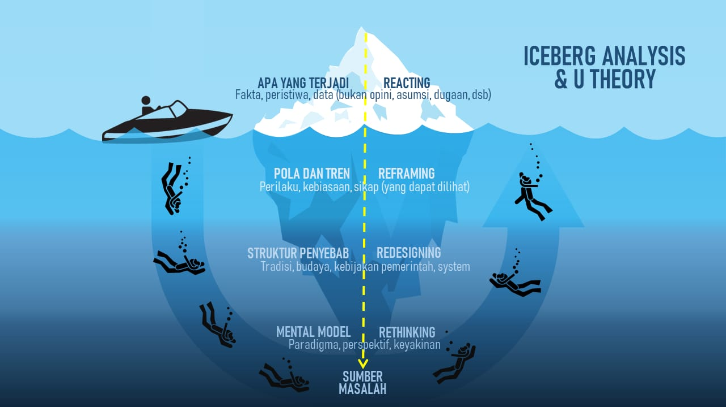
ada kelompok masyarakat yang beragama secara ekstrim dalam berbagai bentuk dan respon kemenag belum optimal
trend spiritualitas
beragama secara instan
death of expertise : penceramah populer
trend teknologi informasi
trend mayoritarianisme
munculnya kelompok yang mempromosikan praktik beragama yang ekstrim/tidak moderat
Pemerintah & Pemda :
keberagamaan adalah isu sensitif
masih banyak prioritas lain
takut didemo
mayoritarianisme
Ekosistem pendidikan :
ini urusan guru agama dalam pendidikan agama
Kelompok agama tidak moderat :
tugas menegakkan kepentingan agama
hak kami untuk beragama secara utuh, termasuk membangun sistem sesuai agama mayoritas
Ormas agama moderat:
yang salah masyarakat kenapa ikut-ikutan
Tech Companies
bukan salah kami kalau ada yang menggunakan platform untuk menyebarkan nilai-nilai ekstrim
regulasi dan program pemerintah belum responsif
pendidikan agama kurang memperkuat keberagamaan yang moderat
kelompok2 agama yang tidak moderat
tokoh agama kurang mampu bersaing
ormas agama belum responsif
pemda mengikuti tekanan kelompok mayoritas
APH menggunakan pendekatan harmoni sosial, bukan pelindungan hak konstitusi warga
Media Sosial memberikan ruang untuk pesan ekstrim

